Slide 1
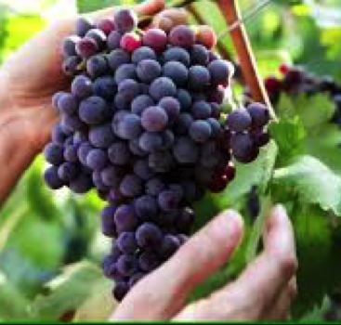
Semaine de prière pour l’unité des chrétiens
Mardi 19 janvier
Mûrir intérieurement Jean 15,4
«Demeurez en moi comme je demeure en vous».
Méditation:
La rencontre avec Jésus fait naître le désir de demeurer avec lui : temps de maturation où le fruit se prépare. Jésus a lui aussi vécu un chemin de maturation. Dans sa vie cachée à Nazareth la présence de son Père le nourrissait. Nous aussi nous avons besoin d’un long temps de maturation pour comprendre la profondeur de l’amour du Christ : le laisser demeurer en nous et demeurer en lui. C’est par la prière, l’écoute de la Parole, en partageant avec d’autres que l’être intérieur se fortifie. « Laisser descendre le Christ jusqu’aux profondeurs de nous mêmes […] Il atteindra notre chair jusqu’aux entrailles en sorte que nous aussi nous ayons un jour des entrailles de miséricorde ». Taizé
Prière:
Esprit-Saint Donne-nous d’accueillir en nos cœurs la présence du Christ. Nourris notre prière, éclaire notre lecture de la Bible, agis à travers nous, afin que patiemment, les fruits de ton amour puissent grandir en nous.

